Slide 1
Wer bin ich?????
6c
Nut
Von
Anton Kraus

Slide 2
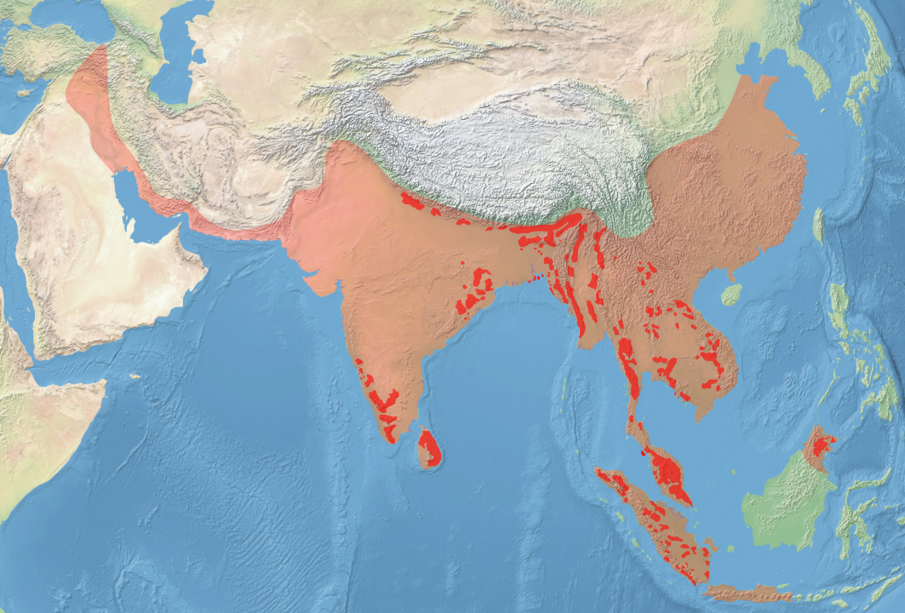
Verbreitung
Ursprüngliches Verbreitungsgebiet: hellrot
Heutiges Verbreitungsgebiet: dunkelrot/tiefrot

Slide 3
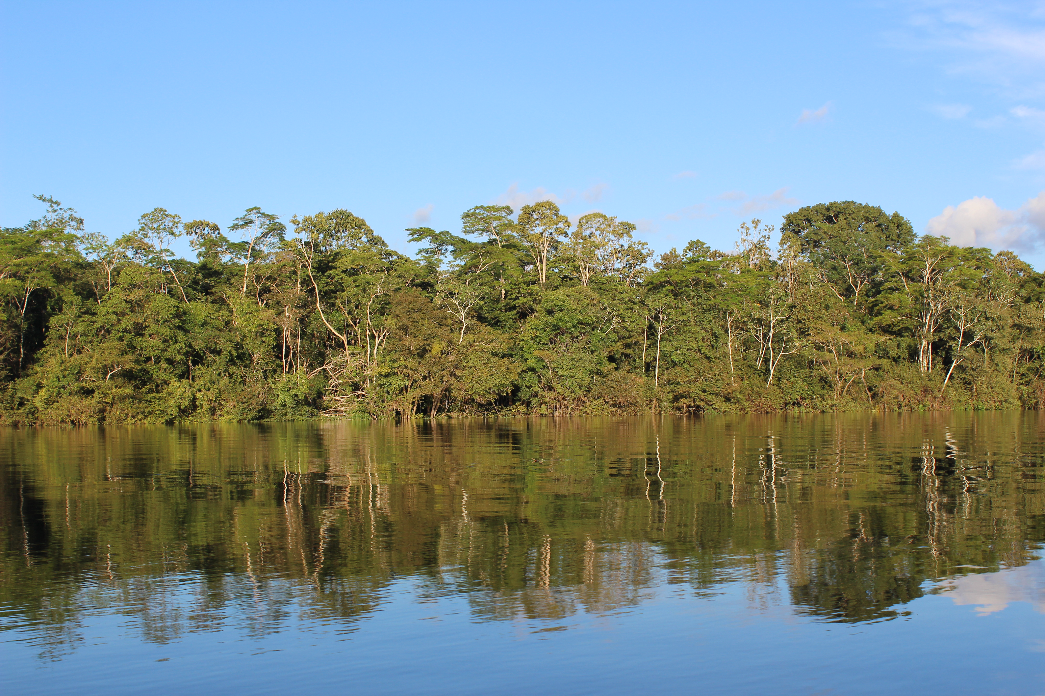
Lebensraum
tropische und subtropische Monsunregenwälder, immergrüne Wälder, Laubwälder und Dornbuschland

Slide 4
Nahrung
Die Ernährung des Tieres besteht Hauptsächlich aus Gräsern, Blättern, Samen, Früchten und Zweigen. Die genaue Zusammensetzung der Nahrung ist regional und jahreszeitlich abhängig von der jeweiligen Verfügbarkeit von Pflanzen.

Slide 5
Feinde
Das Tier hat keine natürlichen Feinde. Gelegentlich erbeutet ein Tiger ein Jungtier. Im Bedrohungsfall werden Jungtiere von ausgewachsenen Gruppenmitgliedern eingekreist. Gelegentlich fallen die Tiger aber auch ausgewachsene Individuen an. Dabei nimmt das Tier den Tiger durchaus als Beutegreifer wahr.

Slide 6
Fortbewegung
Das Tier hat 4 Beine, im Allgemeinen geht das Tier mit einer Geschwindigkeit von ungefähr sechs Stunden Kilometern; sie können aber auch bei Bedarf mit bis zu 40 Stunden Kilometern sprinten.

Slide 7
Größe
Bei meinem Tier beträgt die Schulterhöhe bei den Männchen durchschnittlich 270 cm und maximal 340 cm bei den Weibchen beträgt die Schulterhöhe im durchschnitt 240 cm und maximal über 250 cm.

Slide 8
Körperbedeckung
Die Haut des Tieres hat im Durchschnitt eine Dicke von 18 mm, kann am Rücken aber bis zu 30 mm erreichen. Haare sind nur spärlich ausgebildet.

Slide 9
Fortpflanzung
Im Allgemeinen kann sich das Tier ganzjährig verpaaren. Die Tragzeit dauert im Durchschnitt 640 Tage (rund 22 Monate).

Slide 10
Besonderheiten
Das Tier kann hervorragend Schwimmen und Tauchen

Slide 11
Ich bin .....

